Slide 1
ElferRaus
Lara Sievers, Adrian Schmidt, Fabian Schneider
26.06.2015

Slide 2
Inhalt
Visionen und Ziele
Anforderungen
Kollaboration
Entwurf
Algorithmen
Herangehensweise
Projektpläne
Akzeptanztests

Slide 3
Visionen und Ziele
Digitalisierung des Spiels als taktisches Kartenspiel
Der Gegner soll eine K.I. sein
Das Spiel soll in der Kommandozeile laufen

Slide 4
Anforderungen
K.I. mit verstellbarem Schwierigkeitsgrad
Mehrere K.I. Gegner gleichzeitig (max. 3)
Muss zwischen 4 Farben (Rot, Orange, Grün, Blau) unterscheiden können
Muss pro Farbe die Zahlen 1-20 beinhalten
Muss die Karten auf dem Spielfeld darstellen
Muss die Karten der K.I. immer verbergen

Slide 5
Kollaboration
(Team)
Aufgabenverteilung: gerechte Verteilung in Dritteln:
jeweils passende Anteile der Programmierung
jeweils 4 Testfälle
gemeinsame Erstellung:
der Diagramme
des Pflichtenheftes
der Präsentation & des Films

Slide 6
Kollaboration
(technisch)
zentrale Kommunikation über Slack
Versionskontrolle des Codes mit Git und GitHub

Slide 7
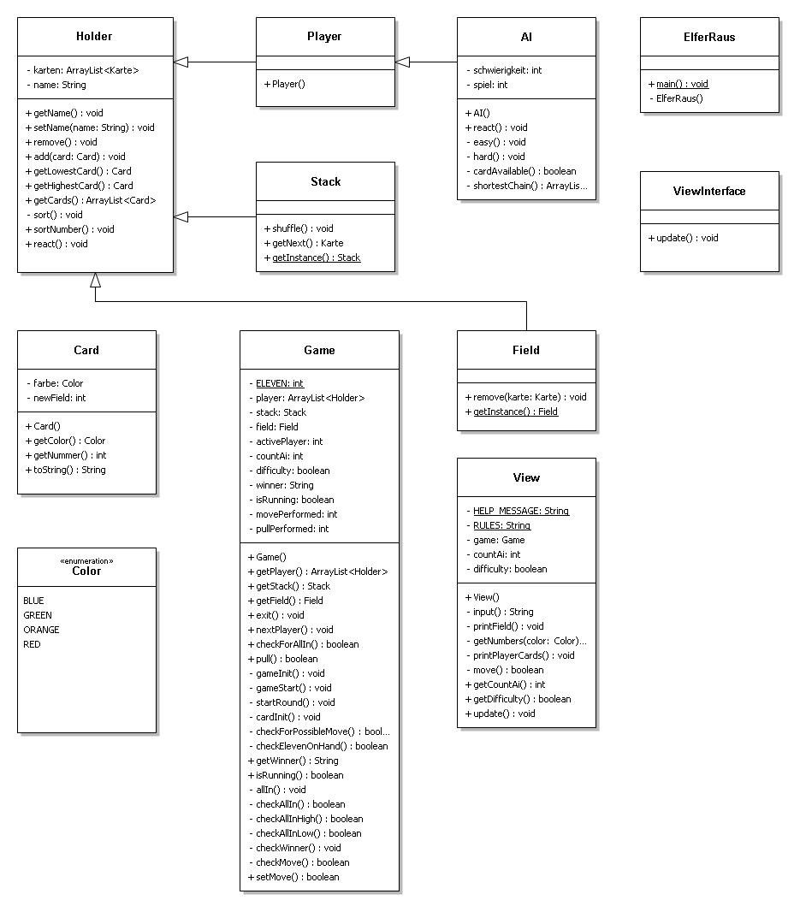
Entwurf

Slide 9
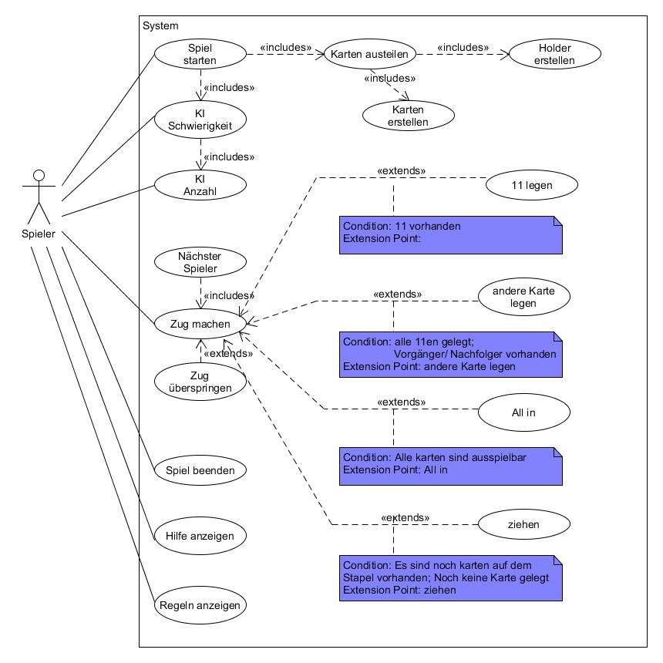
Use-Case-Diagramm

Slide 11
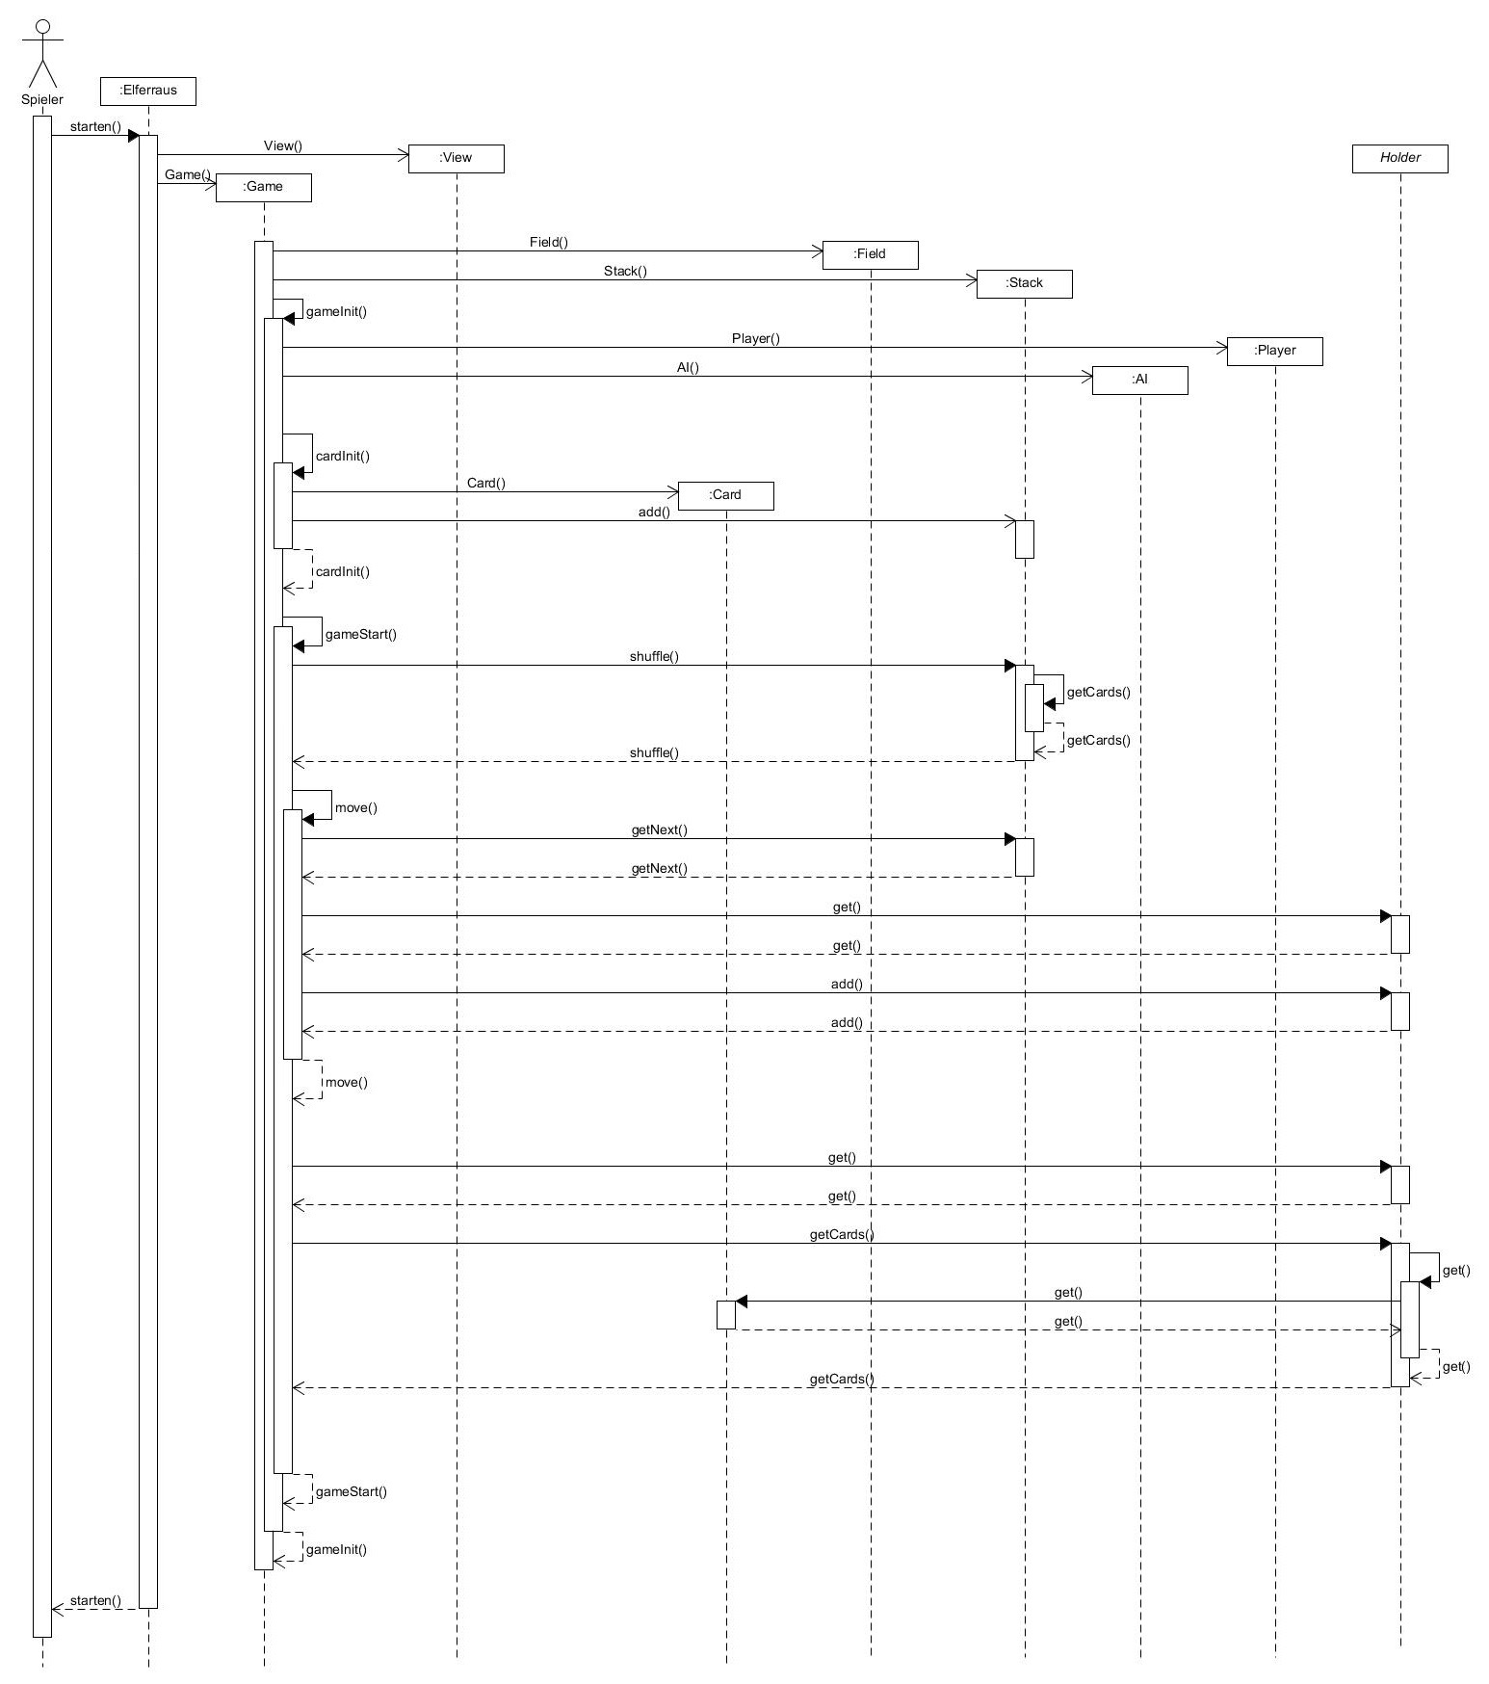
Sequenzdiagramm

Slide 13
Algorithmen
Sortieren
3, 6, 12, …
1 … 20
5, 3, 17, …
1 … 20
8, 13, 9, …
1 … 20
5, 2, 15, …
1 … 20

Slide 14
Algorithmen
K.I. (kleinste Kette)
spielfeld.
getHighestCard()
LC-n
LC-2
LC-1
HC+1
HC+2
HC+n
<
return kK

Slide 15
Herangehensweise
Analyse des Originalspiels
Use-Case Diagramm erstellt
Klassendiagramm erstellt
Sequenzdiagramm erstellt
Pseudocode
Java Implementierung

Slide 16
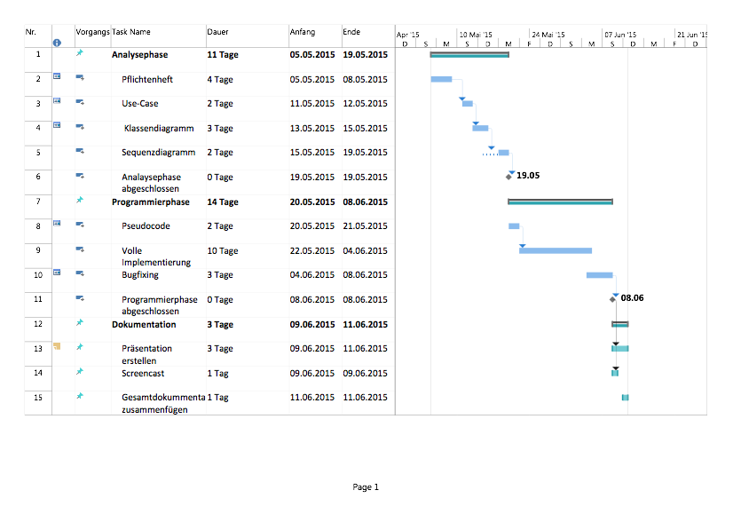
Projektplan
vorher

Slide 17
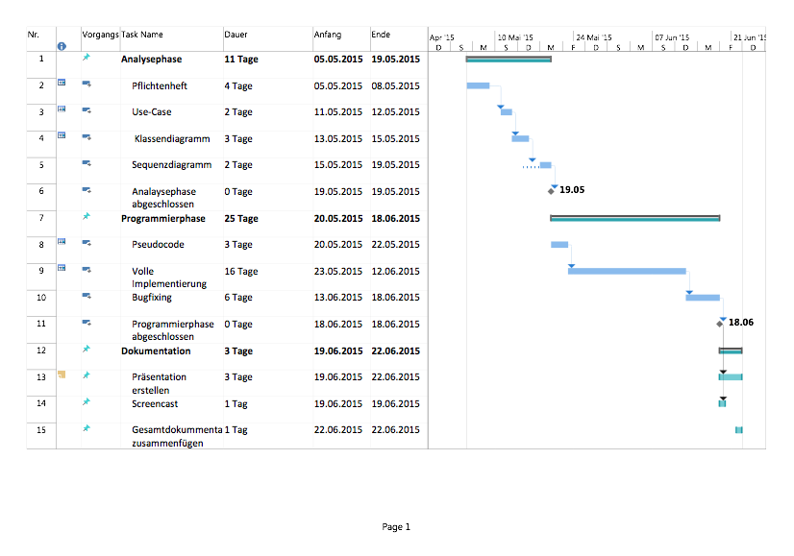
Projektplan
nachher

Slide 18
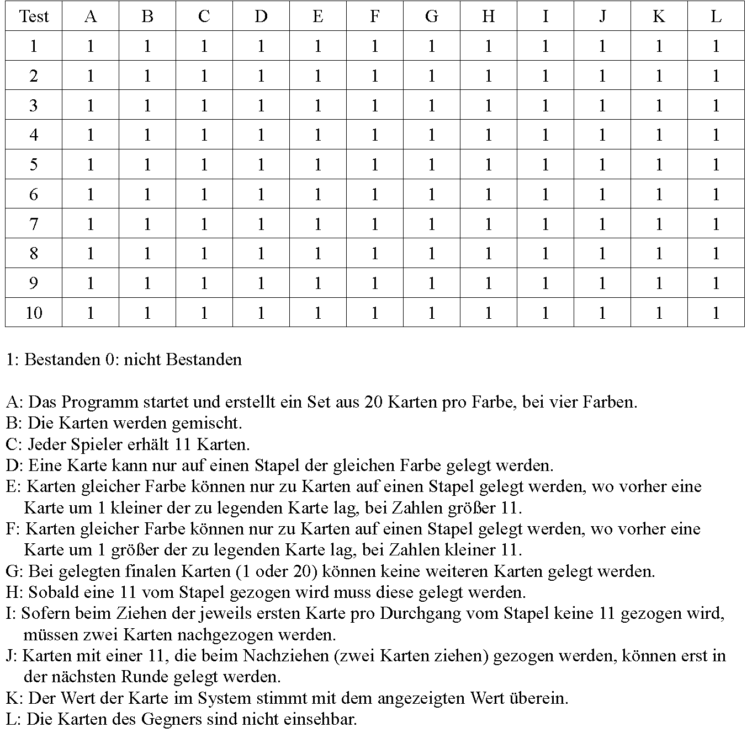
Akzeptanztests

Slide 19
Vielen Dank für Ihre Aufmerksamkeit

